Slide 1
ČEŠI A SLOVÁCI V DOBĚ 1. SVĚTOVÉ VÁLKY
Vznik ČS

Slide 2
ČEŠI NA VÁLEČNÝCH FRONTÁCH
vypuknutí 1. SV
v R-U zaveden tuhý režim
političtí vězni,
hospodářství podřízeno především vojenským účelů
zatýkání českých politiků
Karel Kramář
Alois Rašín

Slide 3
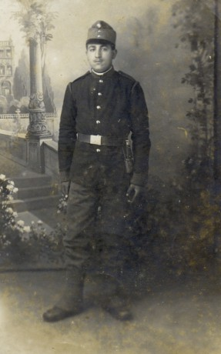
Boj proti Slovanům
R-U vojáci odcházeli bojovat především na východní frontu proti Rusku
nechuť bojovat X Rusku (Slovanům)…dezerce do ruského zajetí

Slide 4
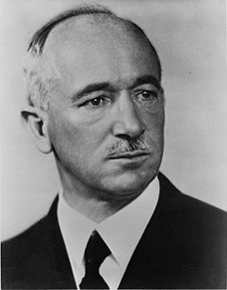
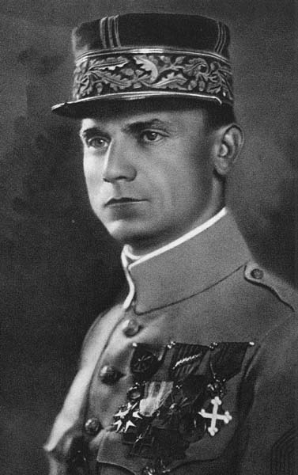
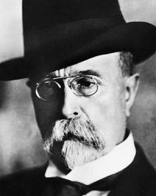
M.R.Štefánik
T.G.Masaryk
E.Beneš

Slide 5
Tomáš Garrigue Masaryk
do emigrace 1914 a zahájil tak protihabsburský odboj
chtěl společný stát Čechů a Slováků

Slide 6
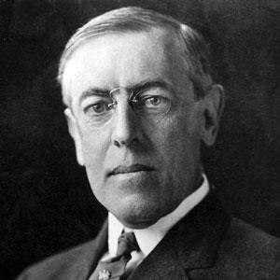
Masaryk a Wilson
Masaryk, probíral celou situaci i s americkým prezidentem, jehož podporu získal

Slide 7
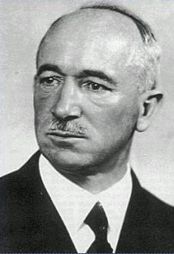
Edvard Beneš
1915 do zahraničí
v Paříži ustavili s T. G. M. Českou a později Československou národní radu (řídila protirakouský odboj v zahraničí)

Slide 8
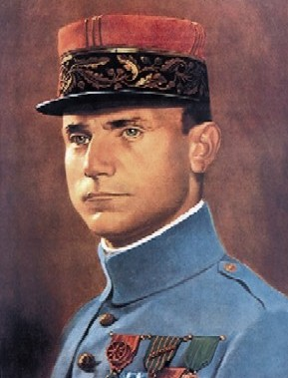
Milan Rastislav Štefánik
letec,
organizoval čs vojsko bojující na straně Dohody (legie)

Slide 9
ZAHRANIČNÍ ODBOJ
1914 emigroval T. G. Masaryk do ciziny
chtěl, aby vznikl společný stát Čechů a Slováků
získal podporu USA prezidenta Wilsona
1915 odešel za Masarykem i Edvard Beneš
v Paříži vytvořili Československou národní radu, která řídila protirakouský odboj v zahraničí
spolupracoval i Milan Rastislav Štefánik

Slide 10
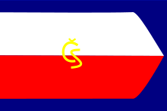
Československá národní rada
29. června 1918 uznána v Paříži jako nejvyšší orgán budoucího samostatného státu

Slide 11
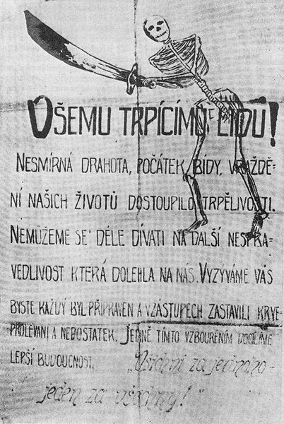
české země - hnutí odporu proti rakouské vládě
demonstrace a stávky, rakouská vláda se snažila nepokoje potlačit

Slide 12
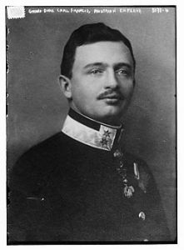
Karel I.
císařem od roku 1916
poslední panovník R-U
uklidnění poměrů

Slide 13
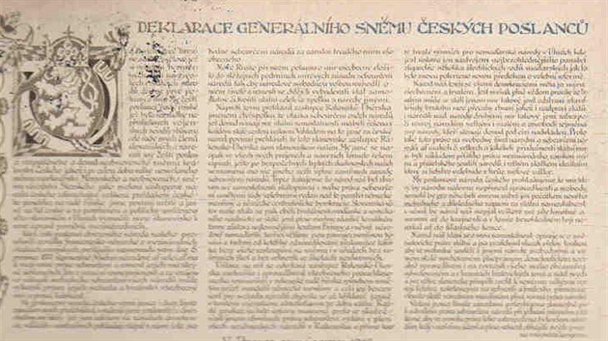
Tříkrálová deklarace
leden 1918
čeští a moravští politici – právo národa na sebeurčení
později žádost o samostatnost

Slide 14
Národní výbor
v čele Karel Kramář + zástupci nejsilnějších politických stran
příprava prohlášení samostatného ČS
uznána Francií a VB jako základ vlády

Slide 15
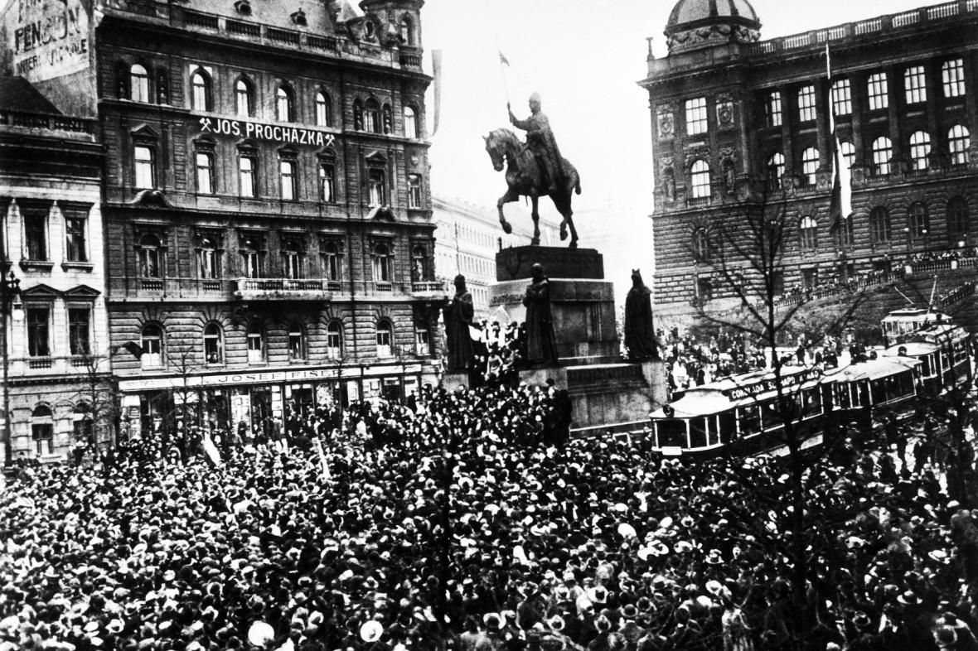
Vyhlášení Československa
28. 10. 1918 noviny – uveřejněna žádost R-U o mír
lidé vyhlašují samostatný stát
Národní výbor se ujímá vlády

Slide 16
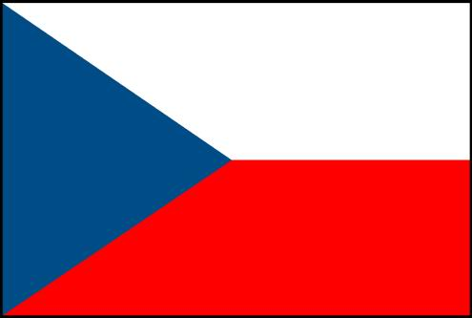
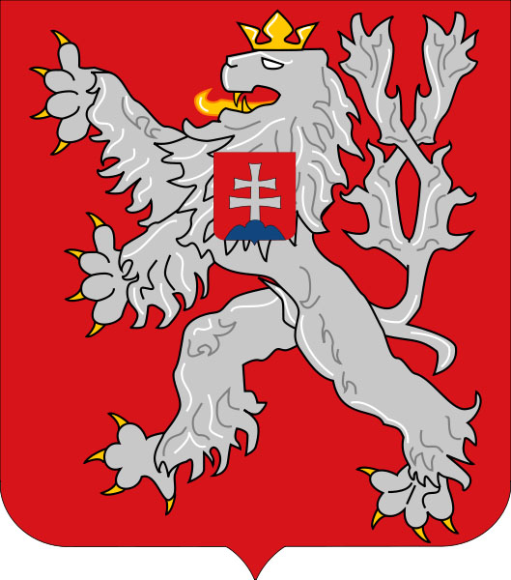
- potřeba vytyčit hranice nového státu, udělat ústavu, zvolit prezidenta, chyběla vlajka, hymna,…

Slide 17
30. 10. 1918
Slováci tzv. Martinská deklarace
připojení se k Čs

Slide 18
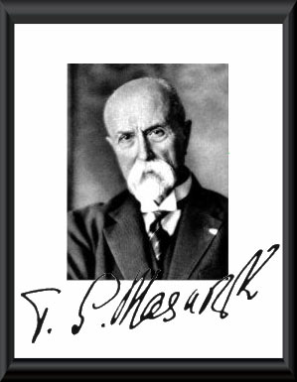
- 1. prezidentem zvolen Tomáš Garrigue Masaryk

Slide 19
ČESKOSLOVENŠTÍ LEGIONÁŘI
legie = jednotky dobrovolnického zahraničního vojenského odboje
vstup do legií především v Rusku, ale i ve Francii a v Itálii
z velké části zajatci
legie bojovaly na západní, východní i italské frontě, nejvíce se proslavily ty v Rusku

Slide 20
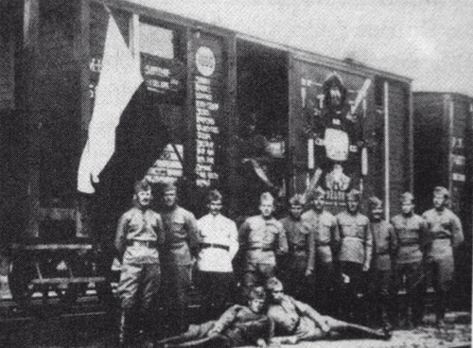
LEGIONÁŘI V RUSKU

Slide 21
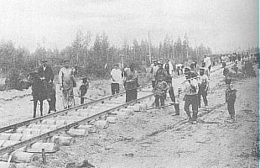
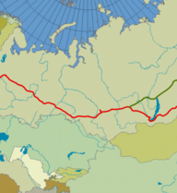
TRANSIBIŘSKÁ MAGISTRÁLA

Slide 22
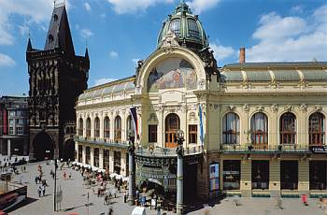
OBECNÍ DŮM

Slide 23
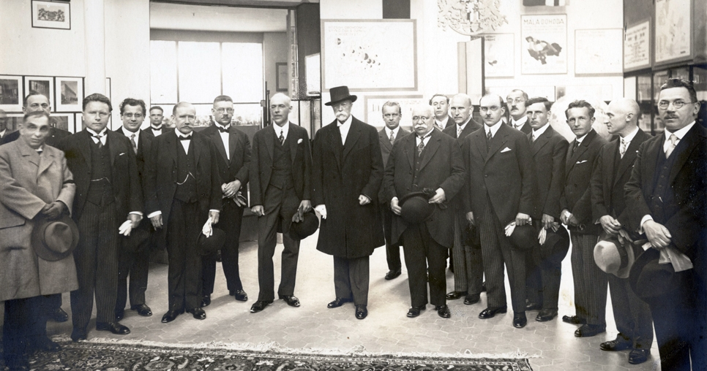
PRVNÍ ČESKOSLOVENSKÁ VLÁDA

Slide 24
VYHLÁŠENÍ REPUBLIKY

Slide 25
pokyny pro práci
prezentace je určena pro období 25. května – 5. června 2020
zapsat do sešitu text ze snímků
2,3,9,10, 11(pouze červená část), 12 – 19
zápisky vyfotit a poslat na e-mail: ksandova.jitka@zsbrve.cz

Slide 26
Další zdroje
učebnice s. 136-137, 142-143
https://www.televizeseznam.cz/video/slavnedny/den-kdy-vzniklo-ceskoslovensko-28-rijen-150707
https://www.youtube.com/watch?v=OX2fn-uu03s

